Slide 1
流露基督的馨香
哥林多後書2:12-16

Slide 2
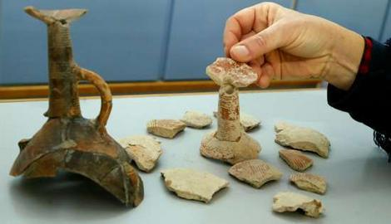
最古老的香水瓶子

Slide 3
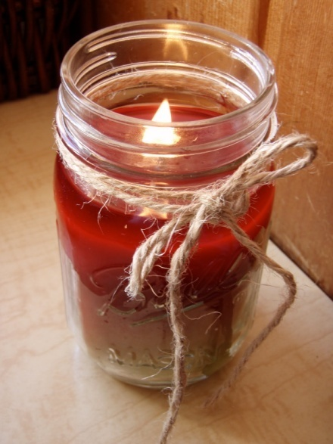
「34耶和華吩咐摩西說：你要取馨香的香料，就是拿他弗、施喜列、喜利比拿；這馨香的香料和淨乳香各樣要一般大的分量。35你要用這些加上鹽，按做香之法做成清淨聖潔的香。」 (創世記30:34-35)

Slide 4
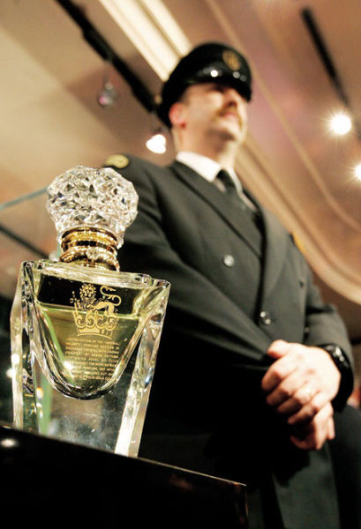
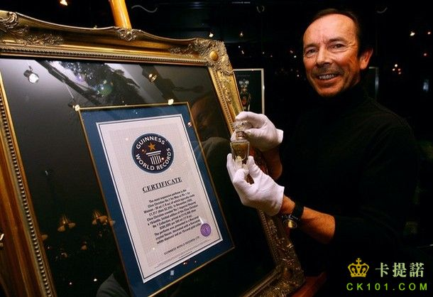
No.1 Imperial Majesty
皇家尊嚴1號

Slide 5
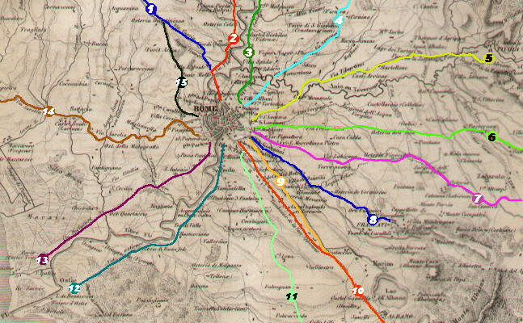
一、保羅在宣道時遇到各種的衝突
條條大路通羅馬

Slide 6
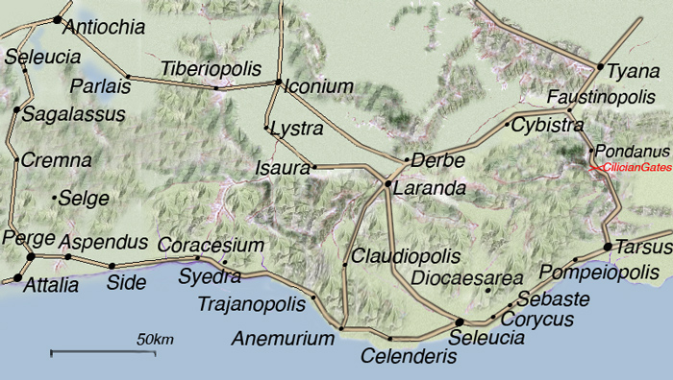
彼西底的安提阿
別加
塞巴斯特大道（Via Sebaste）

Slide 7
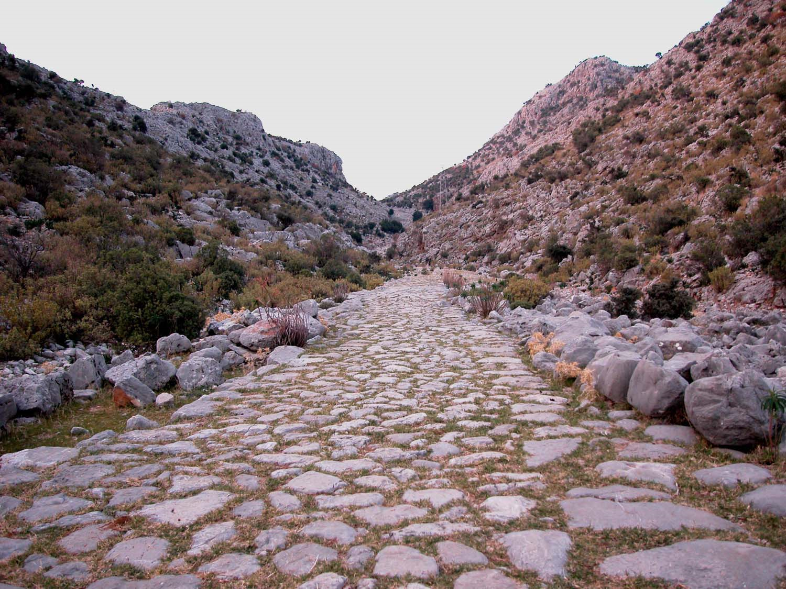
塞巴斯特大道（Via Sebaste）

Slide 8
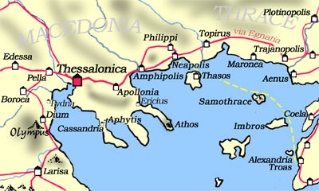
腓立比
帖撒羅尼迦
庇哩亞
特羅亞
愛格那提亞大道（ Via Egnatia ）

Slide 9
宗教信仰的衝突
經濟利益的衝突
政治理念的衝突
文化習俗的衝突

Slide 10
二、保羅—心事誰人知？
我從前為基督的福音到了特羅亞、主也給我開了門。那時因為沒有遇見兄弟提多、我心裡不安、便辭別那裡的人往馬其頓去了。 （哥林多後書2:12-13）
我先前心裡難過痛苦、多多的流淚、寫信給你們，不是叫你們憂愁、乃是叫你們知道我格外的疼愛你們。 （哥林多後書2:4）

Slide 12
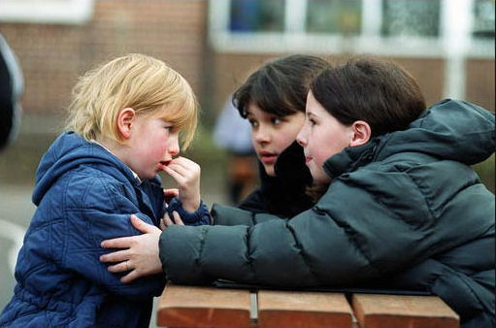
我們從前就是到了馬其頓的時候、身體也不得著安寧、周圍遭患難、外有爭戰、內有懼怕，但那安慰喪氣之人的神、藉著提多來安慰了我們。 （哥林多後書7:5-6）

Slide 13
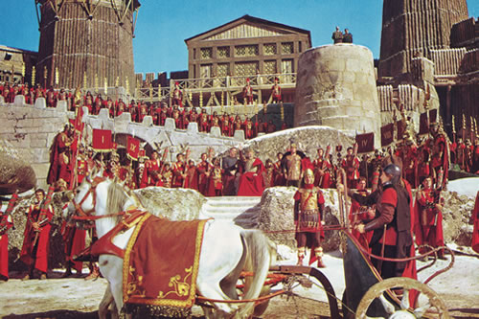
三、主耶穌率領我們打美好勝仗
感謝神！常率領我們在基督裡誇勝！

Slide 14
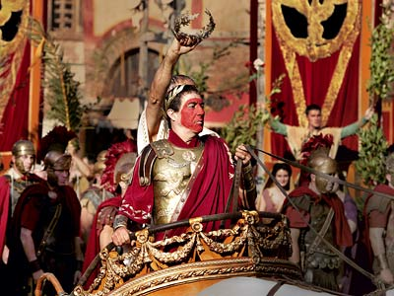

Slide 15
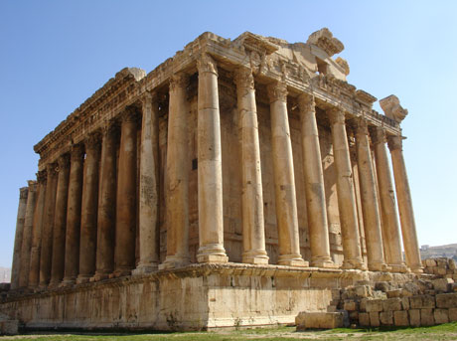
Temple of Jupiter 朱比特神廟
「在這等人，就作了死的香氣叫他死；在那等人，就作了活的香氣叫他活，這事誰能當得起呢？」（哥林多後書2:16）

Slide 16
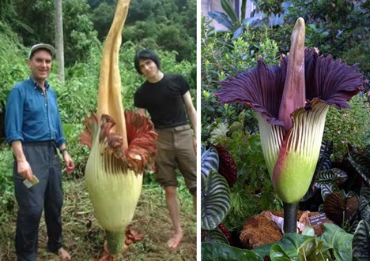
結論：
Titan Arum

Slide 17
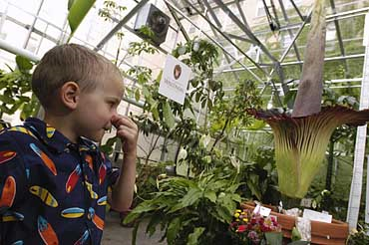

Slide 18
基督的香味
從倚靠上帝而來
從認識基督而來
從溫柔謙卑而來
從堅守真理而來
從忍耐堅毅而來

